Slide 1
Take control of your printing system
  Jerome Alet
  alet@librelogiciel.com
Original conference made in French for
Mediterranean Free Software Day
November 15th 2008
Sophia Antipolis
Licence : GNU GPL v3

Slide 2
Some Free Software bricks to really benefit from CUPS
pkipplib
pkpgcounter
Tea4CUPS
PyKota

Slide 3
Reminders about CUPS
Network printing server, GPL and LGPL
Since 1997 (Easy Software Products)
More advanced than LPD/LPR
Easier to configure than LPRng (web interface http://localhost:631)
Internet Printing Protocol Server
Autodetection of servers and printers
Load balancing
No need for client side drivers
Works on any *nix system
  Standard on :
    GNU/Linux
    Mac OS X

Slide 4
pkipplib
Presentation of pkipplib
IPP support for Python

Slide 5
Pkipplib's description
Library for the Python language
'pk' => comes from PyKota
Internet Printing Protocol :
  Novell + Xerox + IETF (RFC2910, 2911...)
  « powerful » printing protocol :
    Uses HTTP 1.1 as transport :
      No limited to LANs
      Authorization
      Authentication
      Encryption
      ...
    Allows one to submit or cancel print jobs
    Allows one to query printers (or servers)

Slide 6
Pkipplib's features
Encoding and decoding of IPP requests
  IPP is a « binary » protocol :
    IPP Version (usually 1.1)
    Operation code (ex: 2 to print)
    Request identifier, or 1
    Mandatory attributes (type + value)
    Optional attributes (type + value)
    End of attributes marker
    Datas, for example a PostScript document
Interact with IPP servers :
    Printers
    Novell iPrint
    CUPS (all *nix)
    Others...

Slide 7
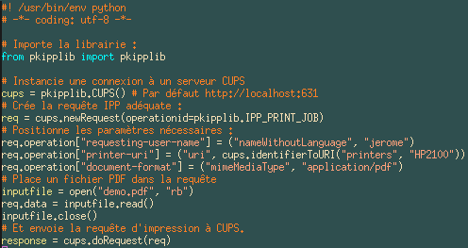
Example :
Print a PDF document

Slide 8
Pkipplib's Pros/Cons
Pros :
  100% Python :
    No need for CUPS' client library
    Works on any operating system where Python works
  Easy to use
  Allows one to manage IPP subscriptions
Cons :
  Only supports IP sockets, not unix domain ones
  API still in the works. Version 0.07, contributions welcome :-)

Slide 9
pkpgcounter
Presentation of pkpgcounter
Documents analyzer

Slide 10
Pkpgcounter's description
Command line tool
Library for the Python language
'pk' => comes from PyKota
Two operating modes :
  Count pages
  Compute percent of ink coverage

Slide 11
Page counting mode
Autodetection of the Page Description Language (PDL)
Activation of the right analyzer module
Analyze of content :
  ±20 Internal parsers
  « Special » case for PostScript
  Special case for « .doc »
Returns the number of pages computed

Slide 12
Computation of percent of ink coverage mode
Autodetection of the PDL
Activation of the right analyzer module
Conversion to TIFF (external tools)
Analyze wrt colorspace :
  BW
  RGB
  CMY
  CMYK
  GC : « in-house » colorspace
For each page, result like :
C: 0.873% M: 0.775% Y: 0.576% K: 2.883%

Slide 13
Missing features
Document formats :
  Most well known already supported
  Entirely proprietary formats
  Partially proprietary formats
Detection of printing mode :
  Duplex vs Simplex
  Page size
  N-up
  Paper length (plotters)
Ink coverage : really needed for Epson drivers

Slide 14
Tea4CUPS
Presentation of Tea4CUPS
« Swiss Army's knife » of the CUPS admin

Slide 15
Printing flow with CUPS

Slide 16
Printing flow with Tea4CUPS

Slide 17
Description de Tea4CUPS
Backend CUPS (/usr/lib/cups/backend/)
Inspiré de la commande 'tee'
Capture les flux d'impression
Peut en filtrer le contenu
Positionne des variables d'environnement
Exécute des « prehooks »
Exécute le backend CUPS réel
Exécute des « posthooks »

Slide 18
tea4cups.conf
[global]
directory : /var/spool/tea4cups
debug : no
keepfiles : no
filter : /bin/grep -v "%%CreationDate:"
posthook_etat : echo Job $TEAJOBID imprimé (état $TEASTATUS)
| smbclient -M $TEAUSERNAME
prehook_compta : echo $TEAPRINTERNAME $TEAJOBID $TEAUSERNAME
$TEABILLING `pkpgcounter $TEADATAFILE`
posthook_compta : /bin/cat >>/var/log/printaccounting.log
[MonImprimantePostScript]
prehook_rawpdf : /bin/cat $TEADATAFILE
| /bin/su $TEAUSERNAME -c
"ps2pdf - `/usr/bin/getent passwd $TEAUSERNAME
| /usr/bin/cut -f 6,6 -d :`/JOB-$TEAJOBID.pdf"
posthook_rawpdf : /bin/cat >>/tmp/logs_et_erreurs_ps2pdf.log

Slide 19
Possibilités (peu de limites)
Archivage
Publication
Limitation & Multiplication
Rétention & Libération (Hold & Release)
Routage vers l'imprimante la plus proche
Modification :
  Ajout de fonds de pages, de logos et signatures, etc...
Et pourquoi pas :
  Domotique :
  lp -dcafetière expresso.recette
  Trucs bizarres :
  lp -dscanner scanjob.description
    acquisition, transformation, impression...
  Tout ce qui vous passe par la tête

Slide 20

PyKota
Présentation de PyKota
Logiciel de quotas d'impression

Slide 21
Pourquoi ???
Comptabilisation (monde de l'entreprise) :
  Audit :
  acheté – stock – consommé = gaspillé
  Planification :
    Approvisionnements
    Maintenance préventive
  Facturation :
    Par service, par utilisateur, par client, etc...
Limitation (monde de l'éducation) :
  Des coûts :
    Consommables : papier, encre
    Matériels : achat, maintenance
  De l'impact environnemental :
    Forêts (+ ou -), Eau++, produits chimiques++
    http://feuille-erable.org/accueil_cycle.htm

Slide 22
Description de PyKota
Grossièrement PyKota combine :
  pkipplib
  pkpgcounter
  Tea4CUPS
  Un support de sauvegarde des données :
    PostgreSQL
    MySQL
    LDAP (OpenLDAP, SunOne)
    SQLite
  Des interfaces utilisateur :
    Ligne de commande : administration et interrogation
    Web : interrogation seule
    Natives graphiques OSD et/ou boîtes de dialogues : interaction avec utilisateur final
  Et...

Slide 23
Description de PyKota (suite)
VOTRE IMAGINATION :
  Tous les points stratégiques sont SCRIPTABLES !
  Pas de lien en dur entre compte d'impression et utilisateur système : on peut décompter par adresse IP ou MAC du client si on le désire, etc...
  Interactions complexes possibles avec l'utilisateur final (avec add-on, ou pas) : information, confirmation, authentification, etc...

Slide 24
5 Modes de limitation des impressions
Nombre de pages par imprimante :
  100 pages sur HP LaserJet 2100
  30 pages sur EPSON Stylus Color
Nombre de crédits à consommer :
  1 page = x crédits sur HP 2100
  1 page = y crédits sur Stylus Color
  + Coût par job (optionel)
  + Coûts induits (hiérarchies d'imprimantes)
  * Facteur de surtaxe du compte (+ ou -)
Pas de limite, mais décompte effectué
Pas de limite, aucun décompte effectué
Impression interdite

Slide 25
2 Modes de comptabilisation
Décompte matériel (interrogation directe des imprimantes) :
  SNMP
  HP PJL
  Scripts externes
Décompte logiciel :
  pkpgcounter :
    Calcul du nombre de pages
    Calcul du taux de couverture d'encre
  Scripts externes :
    Calcul du nombre de pages

Slide 26
Fonctionnalités pratiques
Création des imprimantes et comptes d'impression « à la volée »
Imprimantes en mode transparent : examens...
Taille maximale d'un job par imprimante
Création de factures d'impression ou de certificats de remboursement au format PDF
Exports CSV, XML...
Groupes d'utilisateurs
Groupes d'imprimantes imbricables :
Laser -> HP,DELL -> LJ2100, LJ2200, 5110CN

Slide 27
Installation recommandée

Slide 28
Distribution et Financement
Logiciels Libres
Licence GNU GPL v3 ou + (sauf Tea4CUPS en v2 ou +)
Téléchargement par subversion ou .tar.gz
Sauf pour PyKota et Tea4CUPS :
  Téléchargement par subversion gratuit
  Téléchargement .tar.gz, .deb, .rpm « OFFICIELS » avec droit d'entrée de 25 EUROS, durée illimitée.
  Mais bien sûr : la redistribution et la modification* sont autorisées.
  * Je demande à ce qu'une version « officielle » modifiée ne contienne plus le mot « officiel » dans le numéro de version. Ce n'est pas une obligation.
Contrats d'assistance technique
Installations guidées ou pilotées

Slide 29
Impact du mode de distribution
Communauté peu « contributive »
Possible d'encourager les contributions :
  Cadeaux divers : livres, T-shirts...
  Argent
  ???
  MAIS : comment rester équitable ?
Réactions :
  Peu de critiques (1%)
  Pas de redistribution tierce partie de paquets « Officiels », pourtant autorisée
  Développements d'add-ons

Slide 30
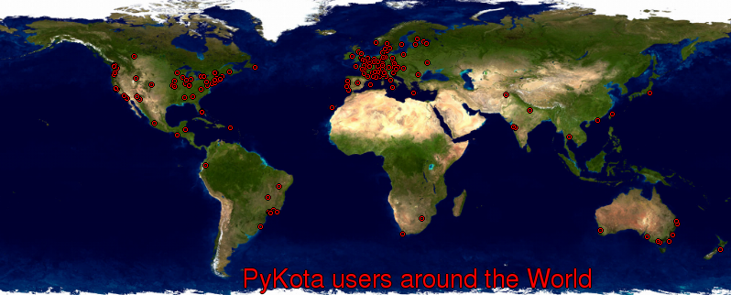
Qui utilise PyKota ?

Slide 31
Des liens !
Site Web :
  http://www.pykota.com
Bug Tracker :
  http://trac.pykota.com
IRC :
  #pykota sur irc.freenode.net
Listes de diffusion @lists.pykota.com :
  pykota-devel (25+) : surtout « commits »
  pykota (300+) : assistance technique
  pykota-support (580+), lecture seule, utilisateurs enregistrés : annonces, correctifs, sécurité...

